Slide 1
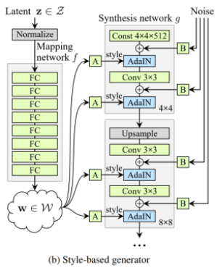
Mapping Network
Style information을 생성하는 네트워크
generate latent variable
shape: batch * 512
여기서 512는 # of style information
latent
3. applying mapping network
all layer is 512 x 512 with leaky relu
2. Normalization the latent using Pixel Norm
shape: batch * 512
latent_norm
4. We got the Style!
w is style information vector.
w를 synthesis network에 계속 더해주면서
latent variable에 맞는 style을 생성해줄 것이다.
1. 각 batch마다 512의 평균을 구하고 epsilon을 더해준다.
(arithmetic 에러 방지용 같음)
2. 그 후, X * 1/루트(x) 하여 정규화 수행
W

Slide 2
Synthesis Network
이미지를 생성하는 네트워크
1. Generate constant data with norm dist
shape = batch x 512 x 4 x 4
Const
2. Generate noise data
shape = batch x 512 x 4 x 4
Noise
3. Sum 1 and 2, apply relu
shape = batch x 512 x 4 x 4
Const
Noise
res
4. Normalize the res using Instance Norm
and apply style (style modification)
W
res_AdaIN

Slide 3
Synthesis Network
이미지를 생성하는 네트워크
4. When applying style (style modification)
4-1. In the implementation, w를 res_norm의 channel의 *2 로 늘려준다,
W
DENSE
W_
shape: batch x 1024
reshape: batch x 2 x 512
4-2. W를 reshape해서 res_AdaIN과 맞춰준다.
* 이때, 반반으로 reshape하여 반은 w로, 반은 bias로 사용한다.
W_
res_AdaIN
W_
shape: batch x 512 X 1
elemental-wise ?
across channel ?
shape: batch x 512 X 1
shape: batch x 512 X 4 X 4
5. 3 x 3 convolution, padding = same
do same 3 to 5
res_AdaIN

Slide 4
Synthesis Network
이미지를 생성하는 네트워크
6. Upscale height, width 2 times
res_AdaIN
Upscale
shape: batch x 512 X 4 X 4
shape: batch x 512 X 8 X 8
7. blur the image
Upscale
Upscale_blur
shape: batch x 512 X 8 X 8
shape: batch x 512 X 8 X 8
8. 앞의 episode 1, 2 반복
9. height x width가 32 x 32까지는 channel 512 유지
그 후, upscale 되면서, channel 도 2배씩 줄어듬

